Slide 1
TPs Machine + Deep Learning
Réalisé par :
Linda BOUALLEGUE et Najla HAMZA

Slide 2
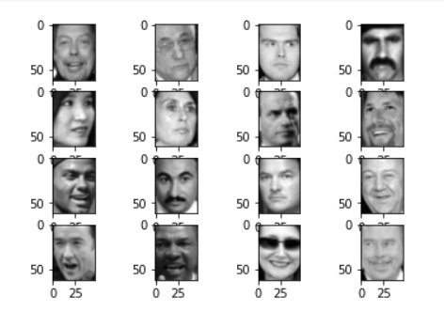
TP2 : Face recognition
: fetch_lfw_people
Dataset
Objectifs :
Création d’un modèle de machine learning pour détection de visage,
Création d’une application web avec flask pour détéction de visage à partir d’une image

Slide 3
Etapes
Importation dataset
from sklearn.datasets import fetch_lfw_people
Détéction visage
Augmantation Data
HOG(Un descripteur de fonctionnalités) + Scalling
Division Data
Data Traing + Data Test
Essaye des algorithmes
KNN,SVM,DecisionTree,
RandomForest

Slide 4
Etapes
Choix du best-model
Accuracy: 0.99,
Precision: 0.99
Détéction visage
Utilisation model
Pour la prédiction
Enregistrement du modéle
Joblib.dump(best-model,”model,sav”)

Slide 5
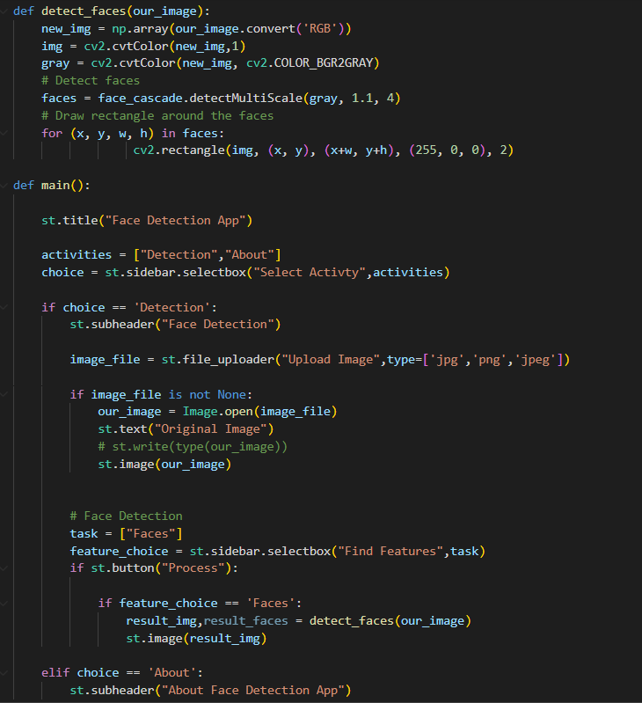
Streamlit

Slide 6
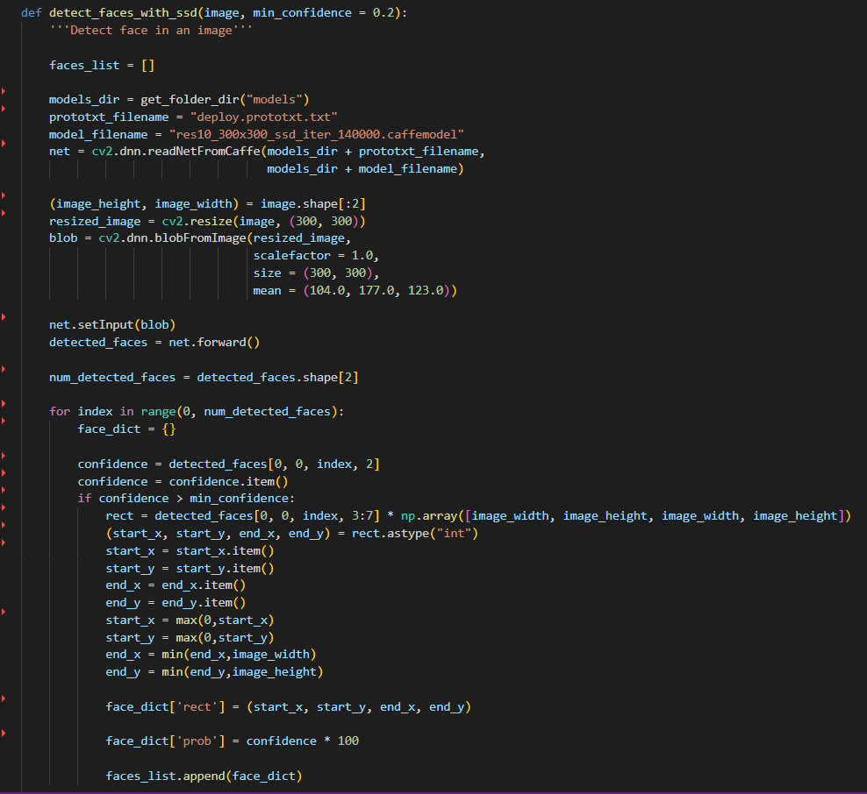
Fonction de prédiction

Slide 7
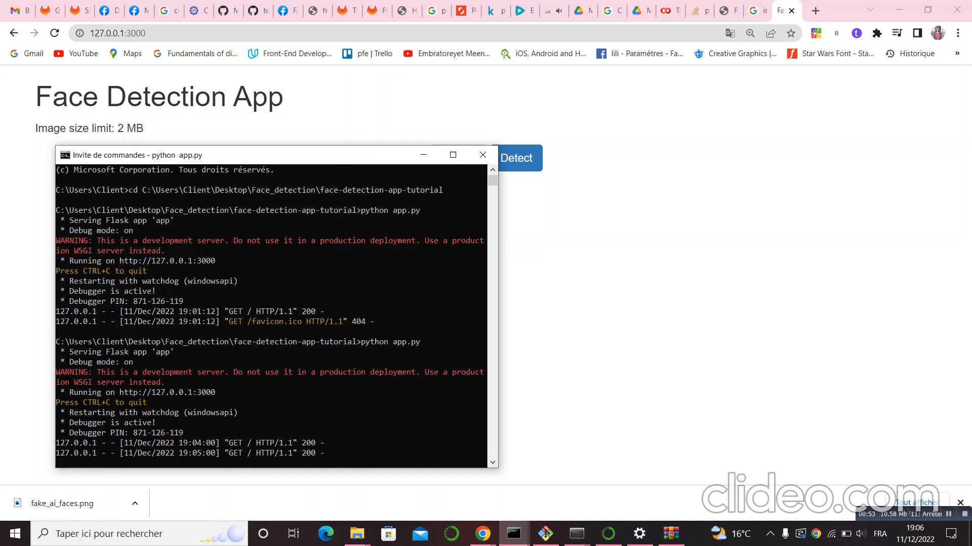
Démo

Slide 8
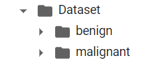
TP3 : Skin cancer détéction
01
02
Deep Learning
TP3
Objectifs
- Création d’un modèle deep learning pour détection du cancer de peau
- Implémentation de ce modèle dans une application mobile

Slide 9
Etapes
Importation Dataset
Obtention modéle final
05
Augmentation trainig data
model.tflite
Fine tunning
04
Un processus qui ajuste un modèle déjà formé
Utilisation CNN
03
Type de artificial neural network
Optimization
02
Utilisation de l’optimizer “ Adam ”
Notes:
est un processus qui prend un modèle qui a déjà été formé pour une tâche donnée, puis ajuste ou modifie le modèle pour lui faire effectuer une deuxième tâche similaire.

Slide 10
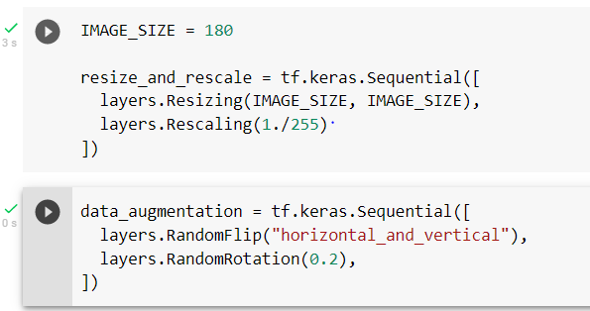
Training data augmentation

Slide 11
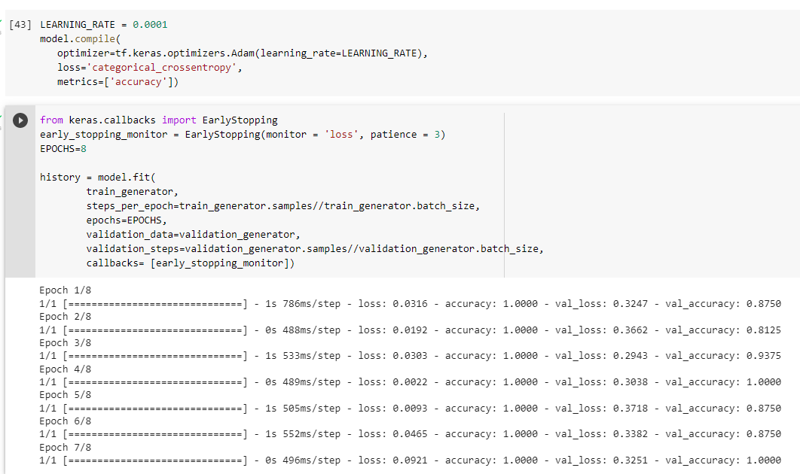
CNN

Slide 12
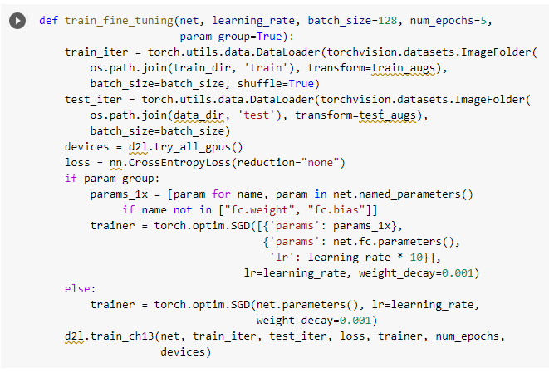
Fine tuning

Slide 13
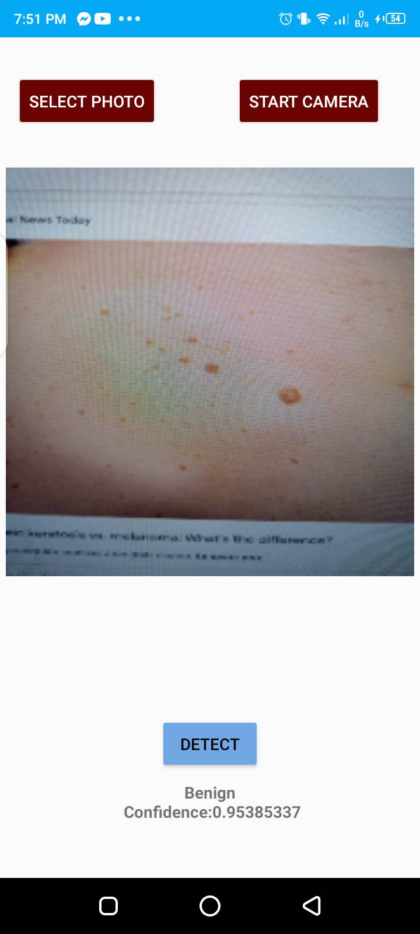
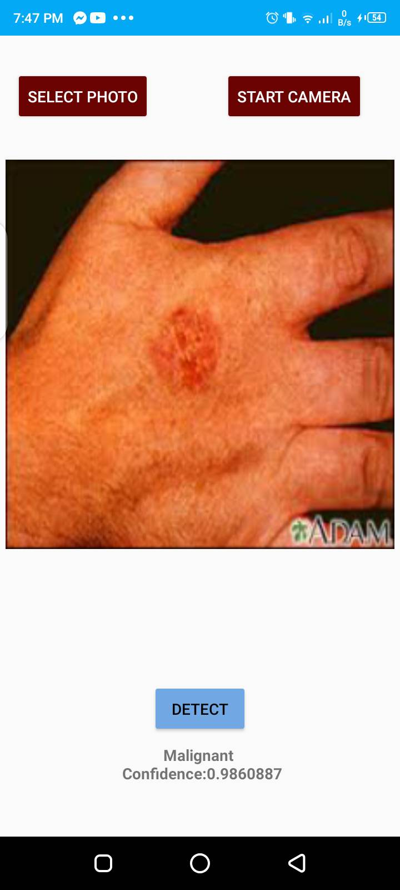
Mobile application

